Slide 1

Progetto Ingegneria del Software
Cluedo
Sarneri Enrico
Righi Lorenzo
Righi Michele
Righi Michele
Sarneri Enrico
Righi Lorenzo

Slide 2


Cos’è Cluedo?
Applicativo dell’omonimo gioco da tavolo
Permette di effettuare partite in Giocatore Singolo (offline) e Multigiocatore (online)
Offre agli utenti un’esperienza di gioco avvincente ed equilibrata

Slide 3
Punti focali
Obiettivi e requisiti
Pattern architetturali
Principi di design
Pattern di design
Ambiente di sviluppo e tecnologie
Revisione e testing
Conclusione

Slide 4
Obiettivi e requisiti
Usabilità
Interfacce grafiche progettate per essere il più semplici ed intuitive possibili
Performance
Tempi di risposta brevi ed efficiente utilizzo delle risorse hardware
Sicurezza
File di log per tenere traccia delle operazioni effettuate all’interno del sistema e protocollo TLS per le comunicazioni online

Slide 5
Pattern architetturali
Client/Server su 3 livelli
Poiché l’applicazione prevede una modalità multigiocatore, si è scelta come architettura il Client/Server: un UtenteProprietario ospita una Partita e gli altri Utenti possono partecipare accedendovi tramite un registro remoto, dopo essersi autenticati. Il terzo livello è quello necessario per la persistenza dei dati degli utenti.
Model-View-Presenter (MVP)
Abbiamo scelto questo pattern perché permette di separare modello del dominio, logica di presentazione dei dati e logica di business. Inolte, ci permette di avere una migliore organizzazione dei package e lo abbiamo preferito rispetto all’MVC in quanto il model non interagisce direttamente con la view.

Slide 6
Principi di Design
Dependency Inversion Principle
Applicato nelle interfacce dei controller al fine di rendere tutte le funzionalità estendibili tramite la dipendenza da astrazioni stabili
Single Responsability Principle
Applicato nella classe LogWriter separando la funzionalità di Log da quelle proprie del gioco.
Open-Closed Principle
Applicato nella classe di dominio Filter, al fine di rendere possibile l’aggiunta di nuovi filtri senza modificare l’interfaccia Filter.

Slide 7
Pattern di Design
Pattern Adapter
Pattern Singleton
Pattern Strategy
Pattern State

Slide 8
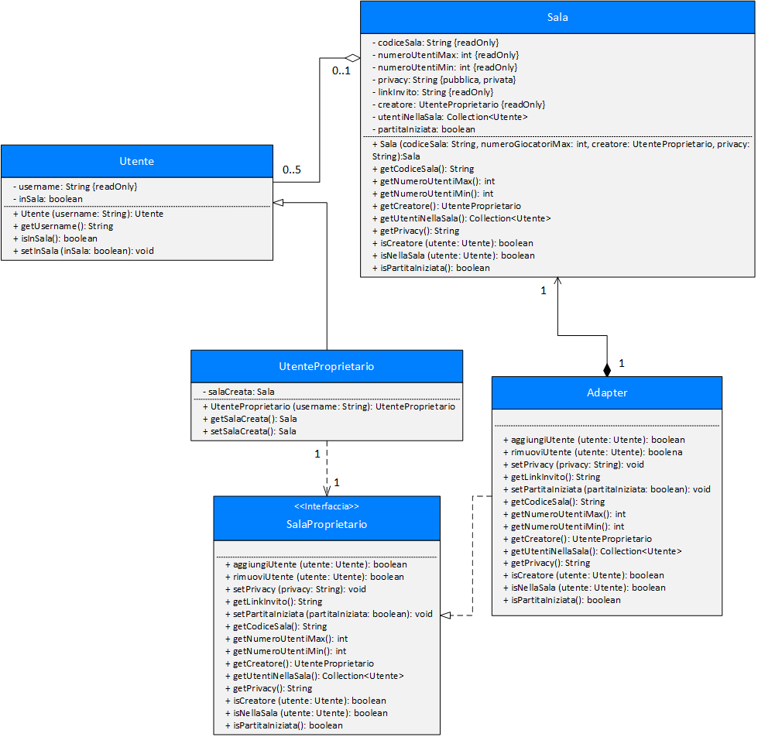
Pattern Adapter
Problema:
Necessità di convertire l'interfaccia "originale" della classe Sala, in una con funzionalità aggiuntive: UtenteProprietario si aspetta di poter svolgere alcune funzionalità in più (da superutente) che riguardano l'amministrazione della sala e delle sue proprietà.
Soluzione:
Convertire l’interfaccia originale di Sala nell’interfaccia diversa di SalaProprietario, tramite l’utilizzo di una classe che funge da adattatore. Così facendo è possibile riutilizzare la prima aggiungendovi nuove funzionalità.

Slide 9
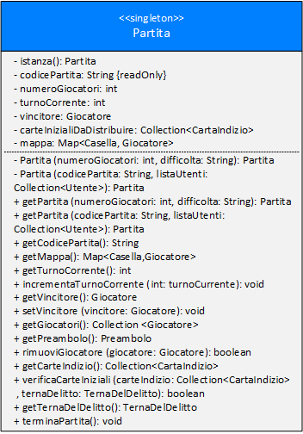
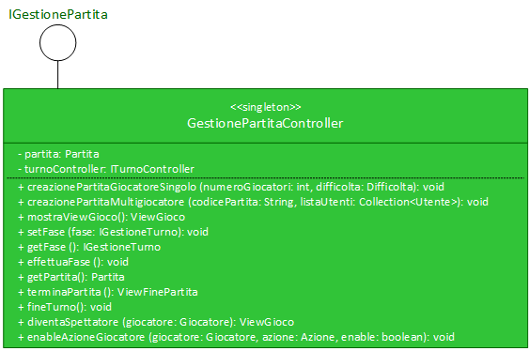
Pattern Singleton
Problema:
Necessità di avere la garanzia che durante l’esecuzione possa esistere al più un’istanza della classe Partita. Di conseguenza, sviluppando l’applicazione secondo il pattern MVC, si ha che anche il controller relativo (GestionePartitaController) deve avere una sola istanza.
Soluzione:
Il pattern Singleton permette di ottenere l’istanza della classe solo tramite un metodo statico getIstanza() (il costruttore è privato), al cui interno viene controllato se esiste già l’istanza. In caso contrario viene creata.

Slide 10
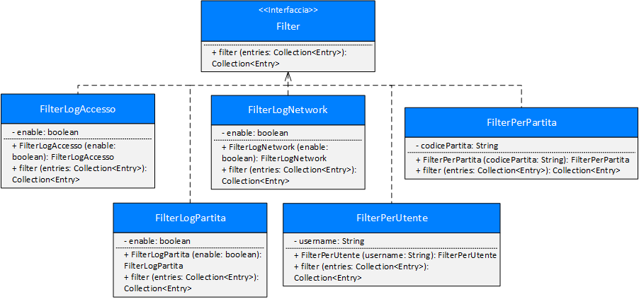
Pattern Strategy
Problema:
Trovare un metodo per filtrare le entry nel Gestore della Sicurezza secondo algoritmi differenti, che sia stabile ed estendibile (in quanto i Log sono l’unico metodo di analisi del sistema), con l’obbiettivo di riuscire ad applicare il Principio di Apertura/Chiusura (OCP).
Soluzione:
Il pattern Strategy permette di incapsulare algoritmi differenti in classi che implementano la stessa interfaccia. Così facendo queste vengono viste dall’esterno nello stesso modo e diventano intercambiabili.

Slide 11
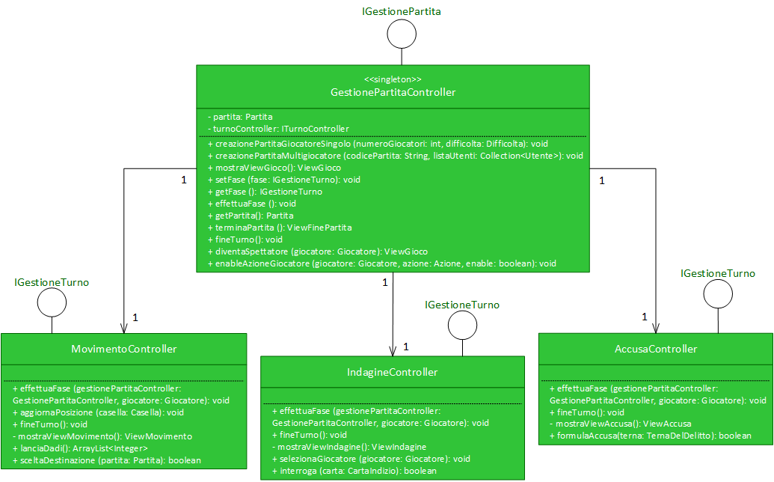
Pattern State
Problema:
Necessità di suddividere il comportamento di un Giocatore in base alla fase in cui si trova e permettere il passaggio da una fase all’altra secondo una certa logica di transizione.
Soluzione:
Il pattern State permette ad un oggetto di cambiare il proprio comportamento a tempo di esecuzione in base allo stato in cui si trova, quindi è perfetto: nel nostro caso lo stato diventa la fase del Giocatore e le logiche di transizione vengono incapsulate nei vari metodi di esecuzione della fase.

Slide 12
Ambiente di Sviluppo e Tecnologie
Eclipse e SceneBuilder
Java (JDK 10.0)
Java Virtual Machine (JVM)
JavaFX SDK (10.0.2)
JavaFX CSS

Slide 13
Ambiente di Sviluppo e Tecnologie
Eclipse e SceneBuilder
Come ambiente di sviluppo si è scelto Eclipse soprattutto per un fattore di comodità nella gestione e nell’organizzazione delle risorse del progetto. SceneBuilder semplifica il lavoro della parte grafica e la creazione delle varie View (file .fxml) dell’applicazione. I file così ottenuti vengono poi caricati direttamente nel codice Java.
Java (JDK 10.0)
Java Virtual Machine (JVM)
JavaFX SDK (10.0.2)
JavaFX CSS
Java (JDK 10.0)
E’ il linguaggio orientato agli oggetti utilizzato per la scrittura del codice dell’applicazione. In particolare, la versione del Java Development Kit è la 10.0.2. Permette di compilare il codice sorgente scritto in linguaggio Java, in bytecode.
Java Virtual Machine (JVM)
E’ l’ambiente di esecuzione delle applicazioni Java: esegue il codice del programma tradotto in bytecode, indipendentemente dall’architettura hardware su cui ci si trova.

Slide 14
Ambiente di Sviluppo e Tecnologie
Eclipse e SceneBuilder
JavaFX SDK (10.0.2)
JavaFX è la libreria utilizzata per la costruzione e l’utilizzo dei componenti grafici, che vengono mostrati all’utente tramite l’interfaccia grafica e con cui è possibile interagire.
Come ambiente di sviluppo si è scelto Eclipse soprattutto per un fattore di comodità nella gestione e nell’organizzazione delle risorse del progetto. SceneBuilder semplifica il lavoro della parte grafica e la creazione delle varie View (file .fxml) dell’applicazione. I file così ottenuti vengono poi caricati direttamente nel codice Java.
JavaFX CSS
Java (JDK 10.0)
JavaFX CSS è il linguaggio utilizzato per definire la formattazione dei componenti grafici realizzati con la libreria JavaFX.
E’ il linguaggio orientato agli oggetti utilizzato per la scrittura del codice dell’applicazione. In particolare, la versione del Java Development Kit è la 10.0.2. Permette di compilare il codice sorgente scritto in linguaggio Java, in bytecode.
Java Virtual Machine (JVM)
E’ l’ambiente di esecuzione delle applicazioni Java: esegue il codice del programma tradotto in bytecode, indipendentemente dall’architettura hardware su cui ci si trova.

Slide 15
Revisione e Testing
L'applicazione realizzata è suddivisa in molteplici moduli come previsto nel documento di progetto, la modularità è risultata utile sia per lo sviluppo in sé che per il testing. Oltre a un primo collaudo generale finalizzato alla verifica del funzionamento di costruttori e della correttezza dei parametri che era stato indicato nel documento abbiamo effettuato ulteriori test atti a verificare il corretto funzionamento dei singoli metodi e dei vari oggetti grafici interattivi, a tal fine ogni componente identificato da un'interfaccia grafica è stato fatto eseguire singolarmente tramite funzioni main locali.

Slide 16
Conclusione
Cluedo è un’applicazione semplice e facile da utilizzare, che rispetta pienamente i requisiti forniti dal committente.
Il prototipo mostra una versione base dell’applicativo e permette di:
navigare liberamente all’interno del Menu;
accedere alle funzionalità offline (modificare le impostazioni, visualizzare le regole ed accedere al tutorial);
giocare una partita in modalità Giocatore Singolo, contro avversari virtuali;
visualizzare ed interagire coi log.
Sviluppi futuri
modalità multigiocatore;
possibilità di scegliere la difficoltà degli avversari virtuali;
aggiunta di un sistema di punteggio con classifica;
Sviluppo di una versione per browser web (con compatibilità multipiattaforma).

Slide 17
Buona visione!

Slide 18
Professor Patella…
Non mi sento molto bene…
Buona visione!

